Slide 1


« Evolution des contraintes internes générées au sein d’un alliage de Zr oxydé à haute température puis refroidi »
RX et Matière, Lille, 14/11/17 au 17/11/17
R. GUILLOU ^{1*}; M. LE SAUX ¹; J.C. BRACHET ¹; E. ROUESNE ¹, D. HAMON ¹; C. TOFFOLON-MASCLET ¹; J.L. BECHADE¹; D. MENUT ²; D. THIAUDIERE ²
*Corresponding author: raphaelle.guillou@cea.fr
¹ DEN-Service de Recherches Métallurgiques Appliquées (SRMA), CEA, Université Paris-Saclay, F-91191, Gif-sur-Yvette, France
² Synchrotron SOLEIL, Gif-sur-Yvette, France

Slide 2
Plan de la présentation
Contexte / problématique / objectif de l’étude
Protocole expérimental
Résultats
Conclusions et perspectives

Slide 3
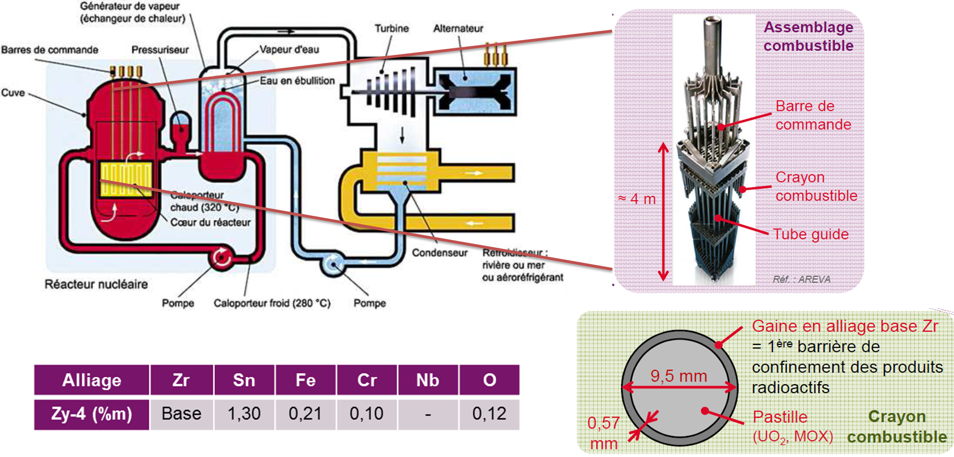
Contexte de l’étude : gaine de crayons combustibles
Réacteur à eau pressurisée (REP)
Alliage | Zr | Sn | Fe | Cr | O
Zy-4 (%m) | base | 1,30 | 0,21 | 0,10 | 0,12

Slide 4
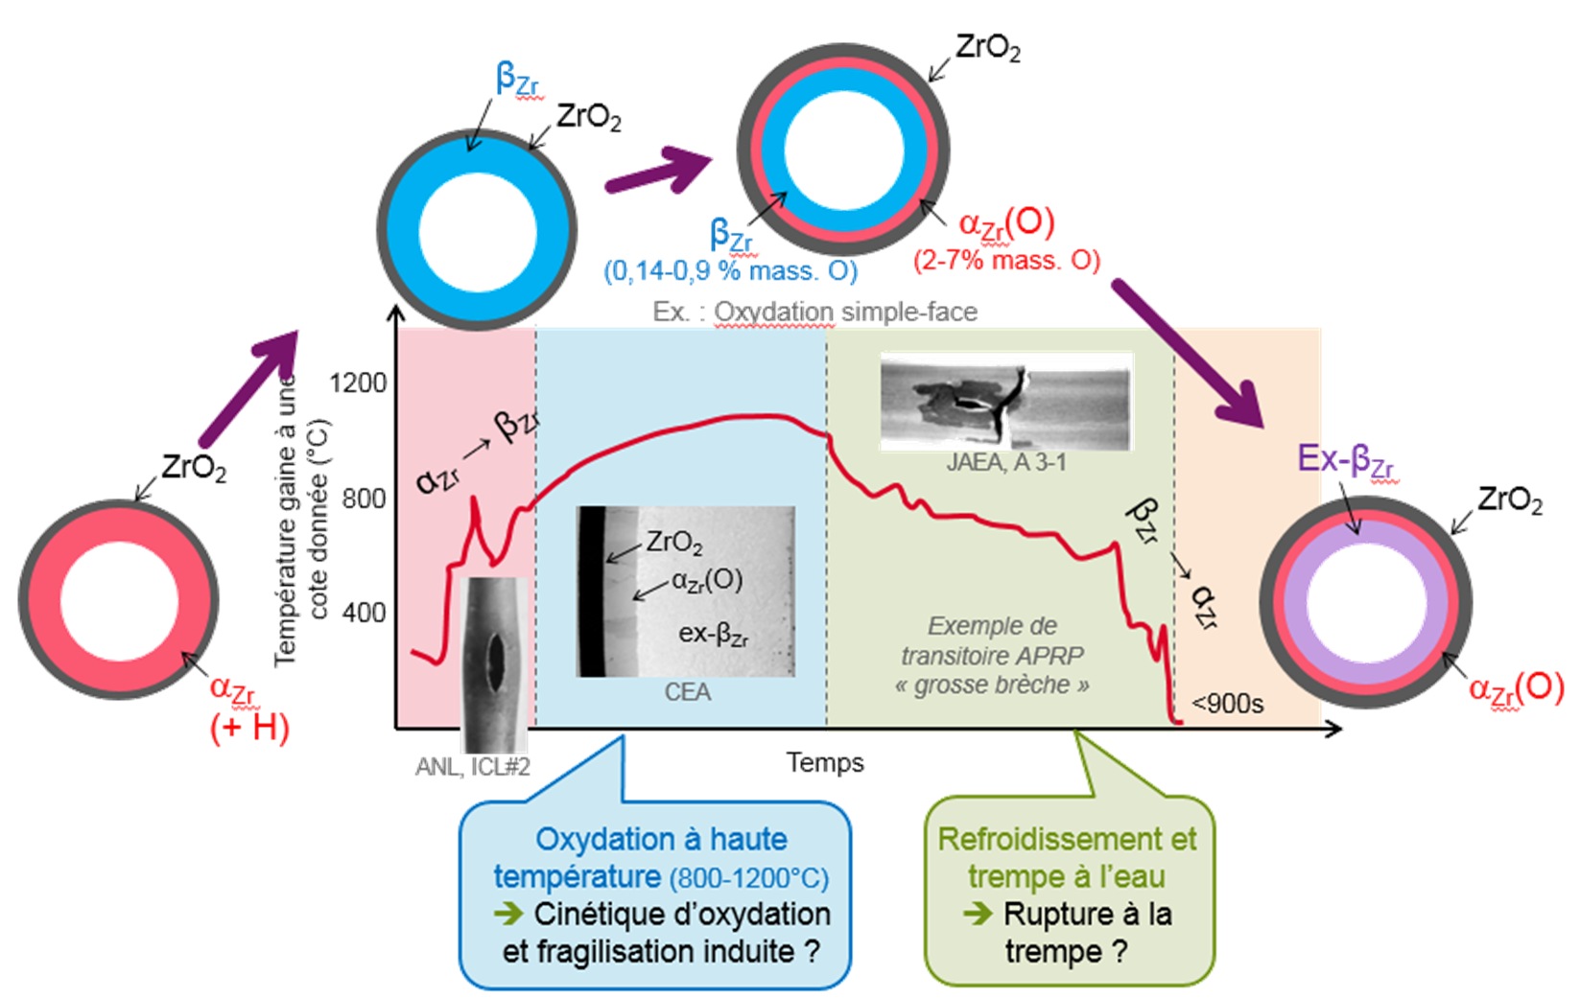
Contexte de l’étude
Accident type APRP
→ Formation d’une brèche dans le circuit primaire, chute de la pression…
→ Perte d’eau dans le circuit primaire, vaporisation de l’eau…

Slide 5

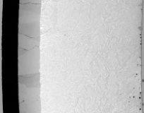
Problématique
  Pendant l’oxydation : Contraintes internes susceptibles d’avoir un effet sur la structure de l’oxyde (e.g. stabilisation de la phase quadratique) et sur la cinétique d’oxydation du matériau (e.g. « breakaway », effet de la pression de vapeur d’eau, …).
1200
JAEA, A 3-1
800
Température gaine à une cote donnée (°C)
ZrO₂
α_{Zr}(O)
400
ex-β_{Zr}
CEA
<900s
ANL, ICL#2
Temps
  Pendant le refroidissement : Contraintes internes susceptibles de nuire à la tenue mécanique de la gaine (fragilisée par son oxydation) lors du choc thermique et d’avoir des conséquences sur l’évolution à plus long terme du matériau.

Slide 6


Problématique
  Pendant l’oxydation : Contraintes internes susceptibles d’avoir un effet sur la structure de l’oxyde (e.g. stabilisation de la phase quadratique) et sur la cinétique d’oxydation du matériau (e.g. « breakaway », effet de la pression de vapeur d’eau, …).
  Progresser dans l’analyse des évolutions structurales et dans l’évaluation des contraintes internes, à ce jour très mal connues, générées dans l’oxyde et le métal sous-jacent au cours de l’oxydation à haute température et du refroidissement des alliages de zirconium
  Pendant le refroidissement : Contraintes internes susceptibles de nuire à la tenue mécanique de la gaine (fragilisée par son oxydation) lors du choc thermique et d’avoir des conséquences sur l’évolution à plus long terme du matériau.

Slide 7
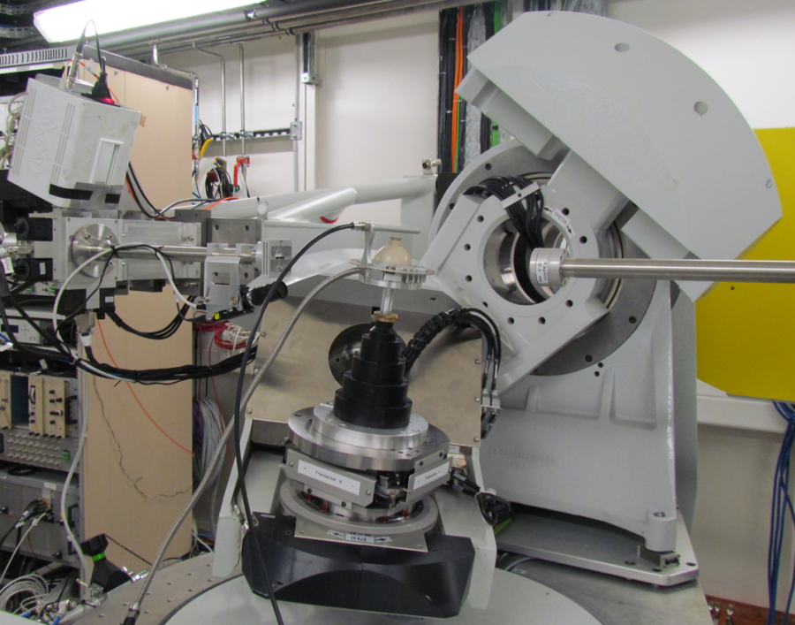
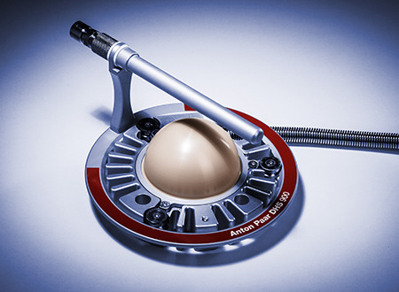
Protocole expérimental pour les essais de DRX sous rayonnement synchrotron in-situ en cours d’oxydation et de refroidissement
Expériences effectuées sur la ligne DiffAbs (synchrotron SOLEIL) → diffractomètre kappa 6 cercles
Oxydation (700 / 800 / 900°C)
→ four Anton Paar 900
Mélange oxydant : He 90% / O2 10%
Géométrie : plaquette → contraintes géométriques imposées par le four
1,2 mm
12 mm
12 mm

Slide 8
Protocole expérimental pour les essais de DRX sous rayonnement synchrotron in-situ en cours d’oxydation et de refroidissement
Au vu des températures sondées (700 / 800 / 900°C) et des cinétiques d’oxydation attendues
T° oxydation (°C) | Temps maintien oxydation (sec)
700 | 10 800
800 | 4500
900 | 900
Choix de l’épaisseur d’oxyde formé finale (pour que la durée des expériences reste raisonnable) → ≈ 10 µm
Maintien en T°
sous He 90% / O2 10%
Montée en palier sous He 90% / O2 10%
Refroidissement en palier sous He 90% / O2 10 %
Vitesse de chauffe : 20°C /min
Vitesse de refroidissement : 50°C / min

Slide 9
Protocole expérimental pour les essais de DRX sous rayonnement synchrotron in-situ en cours d’oxydation et de refroidissement
Caractérisation des échantillons par microscopie optique
Nom | T° oxydation (°C) | Temps maintien oxydation (sec)
Zy-4 E38-RG035 | 700 | 10 800
Zy-4 E38-RG034 | 800 | 4500
Zy-4 E38-RG037 | 900 | 900
e ≈ 6,5 µm
e ≈ 10,2 µm
e ≈ 13,0 µm

Slide 10
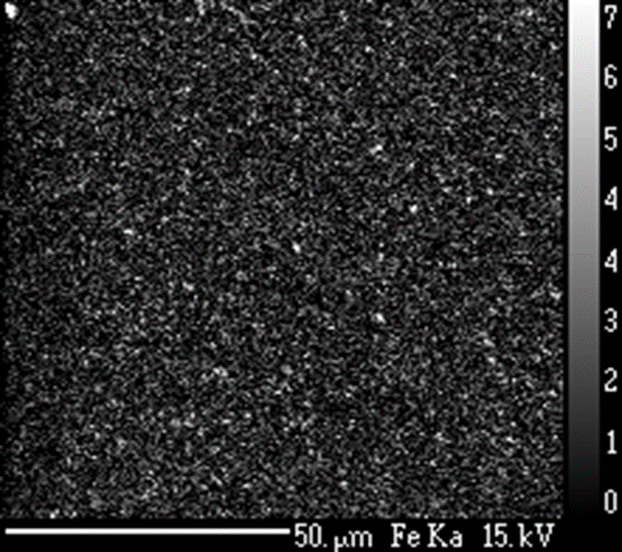
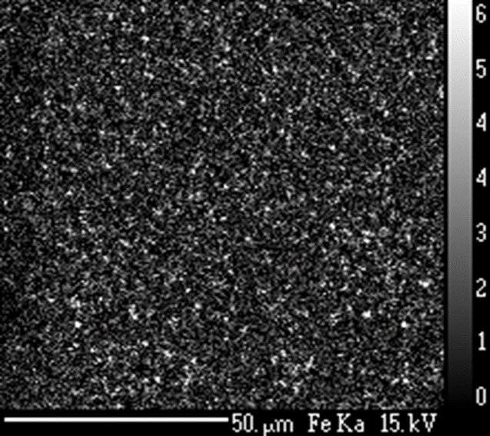
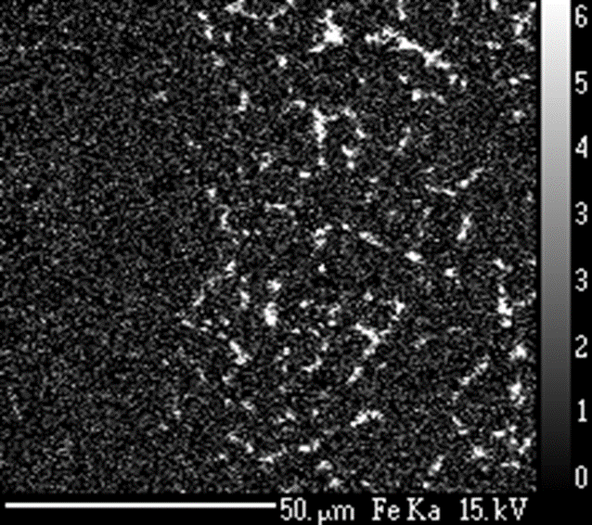
Protocole expérimental pour les essais de DRX sous rayonnement synchrotron in-situ en cours d’oxydation et de refroidissement
Caractérisation des échantillons par microsonde de Castaing
700°C
800°C
900°C
> 100 premiers µm : les répartitions de Fe et Cr (élements β-gênes) suggèrent que le zirconium est resté en phase αZr
→ T° effectivement proche de 700°C
> 100 premiers µm : quelques fluctuations des teneurs en Fe et Cr → quelques zones transformées en phase βZr lors du traitement à 800°C → T° effectivement proche de 800°C
> 100 premiers µm : enrichissements locaux de Fe (20% mass) et Cr (12 % mass) → zirconium s’est partiellement transformé en phase βZr
→ T° effectivement proche de 900°C

Slide 11
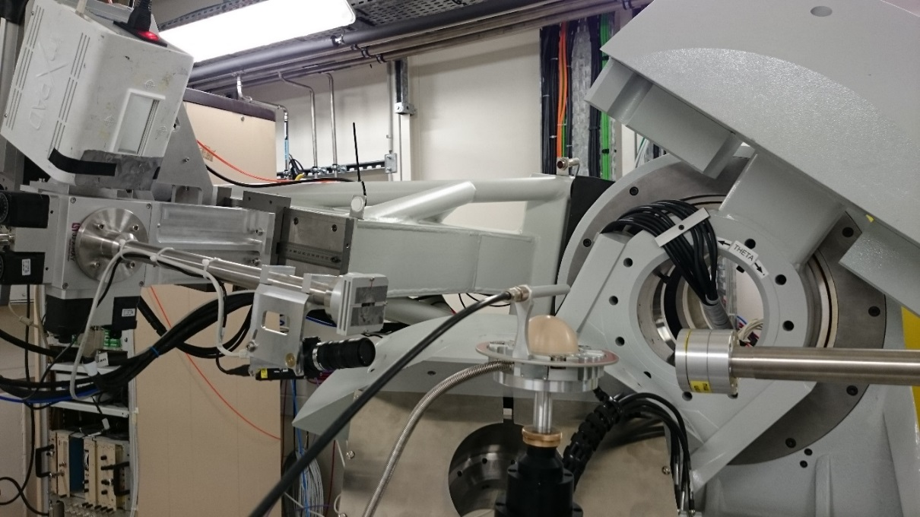
Protocole expérimental pour les essais de DRX sous rayonnement synchrotron in-situ en cours d’oxydation et de refroidissement
Conditions d’expériences à SOLEIL :
Energie en dessous du seuil d’absorption du Zr (18 keV) → on évite la fluorescence
Energie élevée → grande pénétration des RX (≈ 50 µm) : on sonde l’oxyde et le métal
Détecteur XPAD S140 → portions d’anneaux de Debye Scherrer et détecteur rapide et très bien résolu angulairement
Grande distance détecteur échantillon : meilleure résolution
Faisceau de RX
E = 17,6 keV
Détecteur S140 placé à 640 mm
Anton Paar Max 900°C

Slide 12
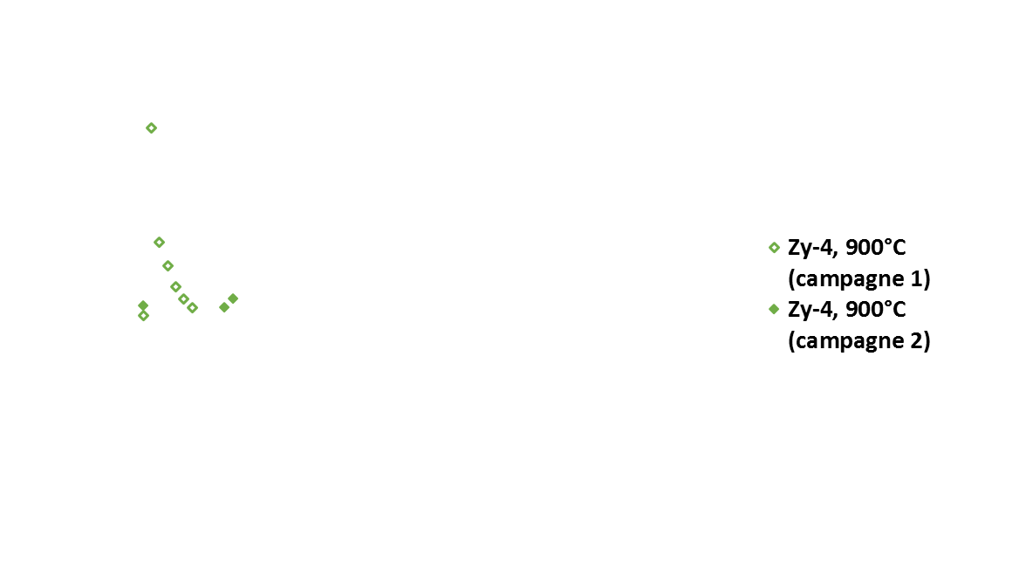
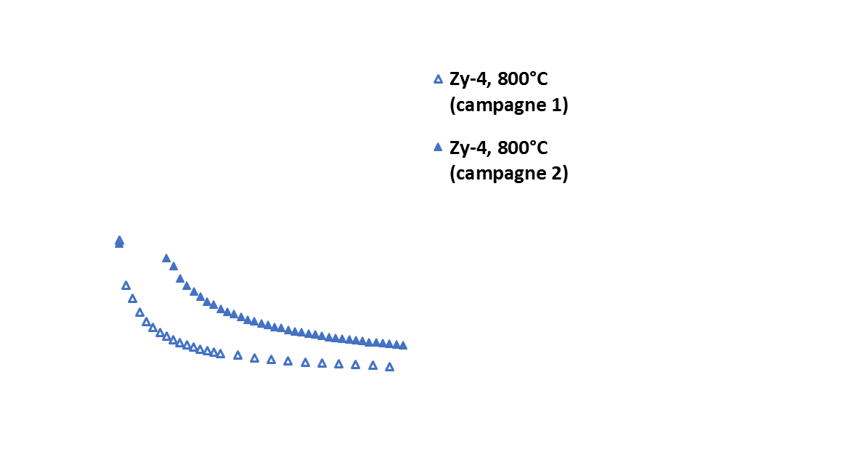
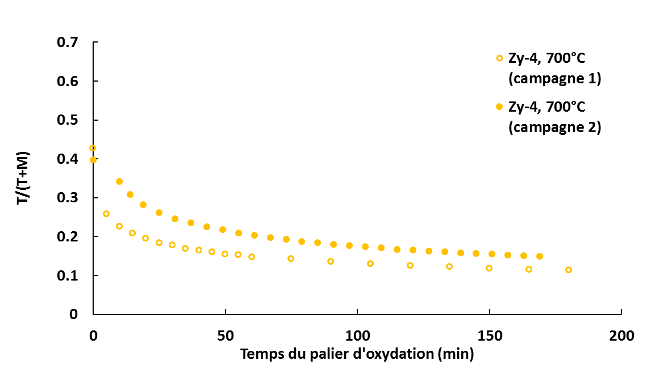

Résultats obtenus par DRX sur le Zircaloy-4 : évolutions structurales
Analyse pendant l’oxydation
$$\frac{T}{(T+M)}= \frac{T(101)}{[ M\left(−111\right)+M\left(111\right)+T\left(101\right)]}$$
Ne prend pas en compte un éventuel effet de texture
Pdt l’oxydation :
- proportion moyenne de phase quadratique de la zircone plus importante à 900°C qu’à 700 et 800°C pour une même épaisseur d’oxyde
- diminution de ~20 - 30% de la fraction volumique moyenne de phase quadratique de l’oxyde dans le cas des plaquettes oxydées

Slide 13
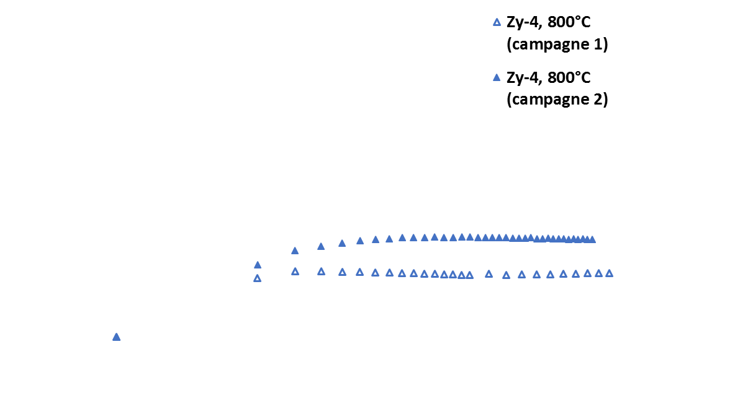
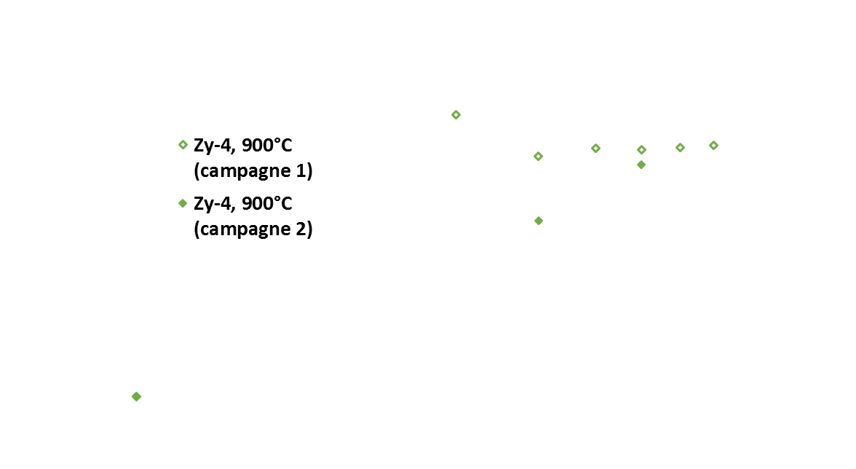
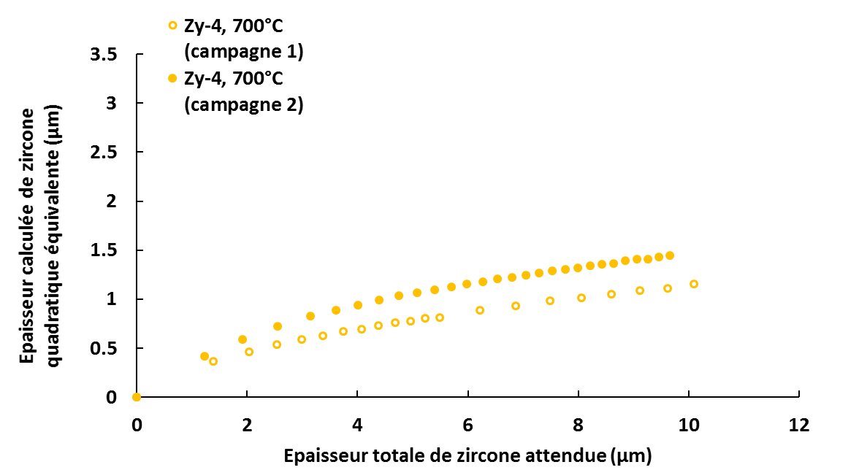
Résultats obtenus par DRX sur le Zircaloy-4 : évolutions structurales
Analyse pendant l’oxydation
l'épaisseur "équivalente" de zircone Q a été évaluée à partir de l’épaisseur d’oxyde totale « instantanée » attendue et de la proportion « instantanée » de phase quadratique déduite des analyses par DRX
Zircone M
➔
Epaisseur « équivalente »
de zircone Q
Zircone Q
Epaisseur estimée calculée de zircone quadratique équivalente (µm)
Augmentation relativement faible de « l’épaisseur équivalente » de zircone quadratique pendant l’oxydation
- soit la zircone quadratique se développe essentiellement au tout début de l’oxydation puis ensuite c’est la zircone monoclinique qui se développe majoritairement
- soit l’oxyde qui se forme à l’interface oxyde/métal est un mélange des 2 phases et la phase quadratique se transforme en monoclinique au cours de l’oxydation

Slide 14
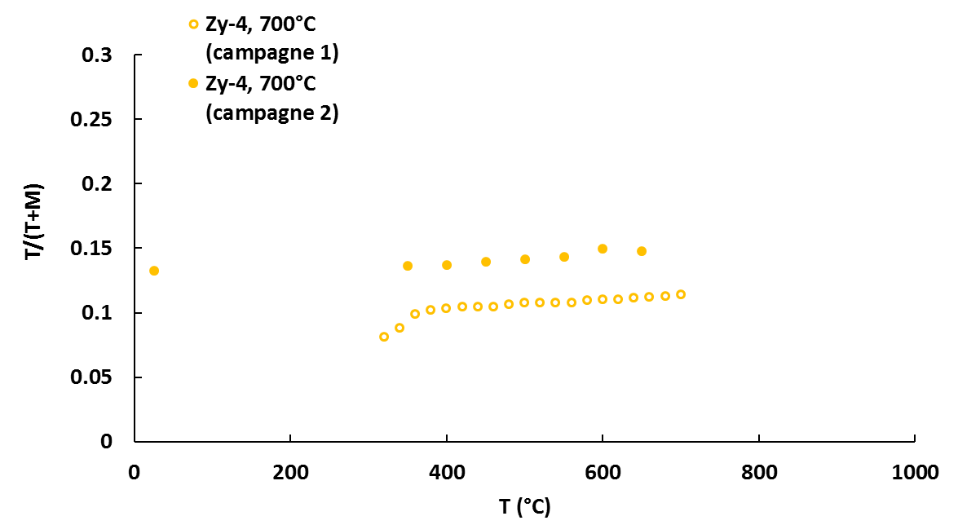
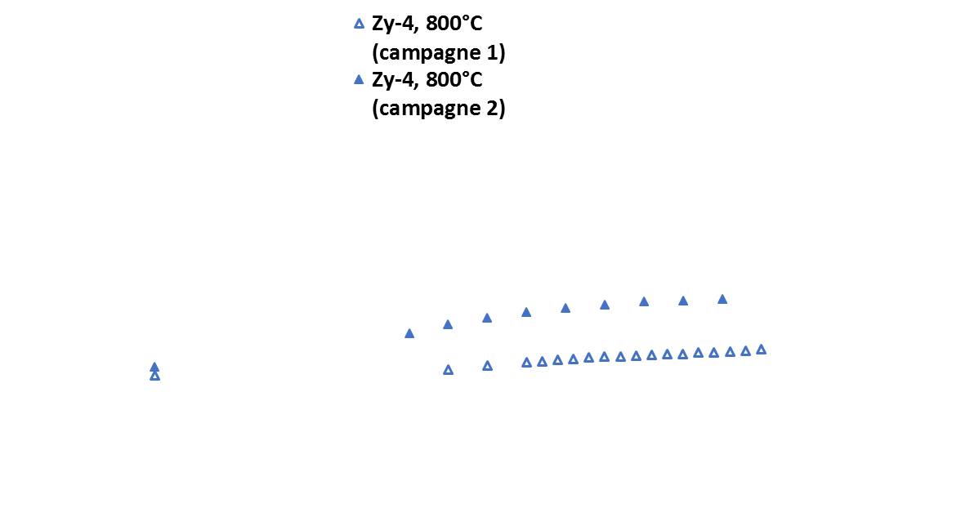
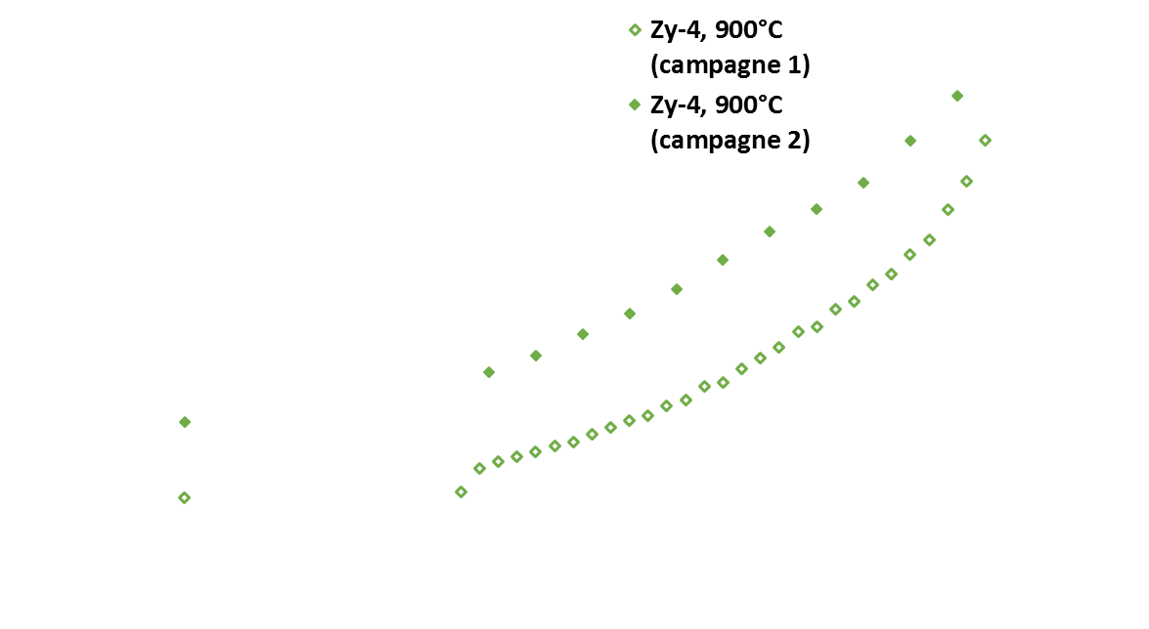
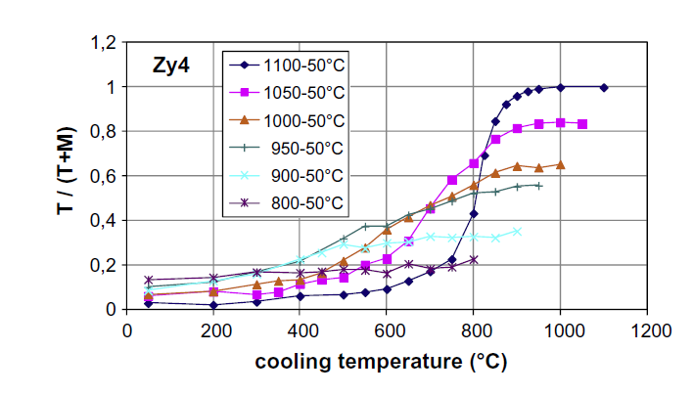
Résultats obtenus par DRX sur le Zircaloy-4 : évolutions structurales
Au cours du refroidissement après oxydation
$$\frac{T}{(T+M)}= \frac{T(101)}{[ M\left(−111\right)+M\left(111\right)+T\left(101\right)]}$$
Ne prend pas en compte un éventuel effet de texture
DRX synchrotron : pénétration ≈ 50 µm
DRX laboratoire : pénétration ≈ 5 µm
À 900°C : l’essentiel de la zircone quadratique se transforme en zircone monoclinique, fraction résiduelle de zircone quadra. à 20°C faible
Pour 700 et 800 °C : décroissance plus « douce » mais existante de la fraction de phase quadra., fraction résiduelle de zircone quadra. à Tamb plus importante qu’à 900°C
Gosset et al, JNM (2015)
En accord avec ce qu’avaient vu D. Gosset et al. en DRX labo.

Slide 15
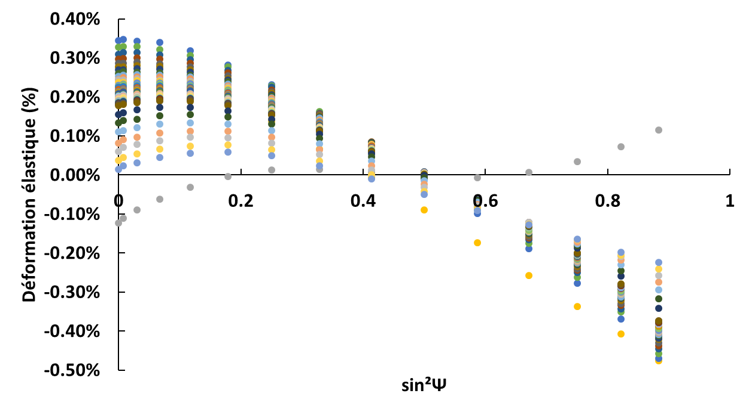
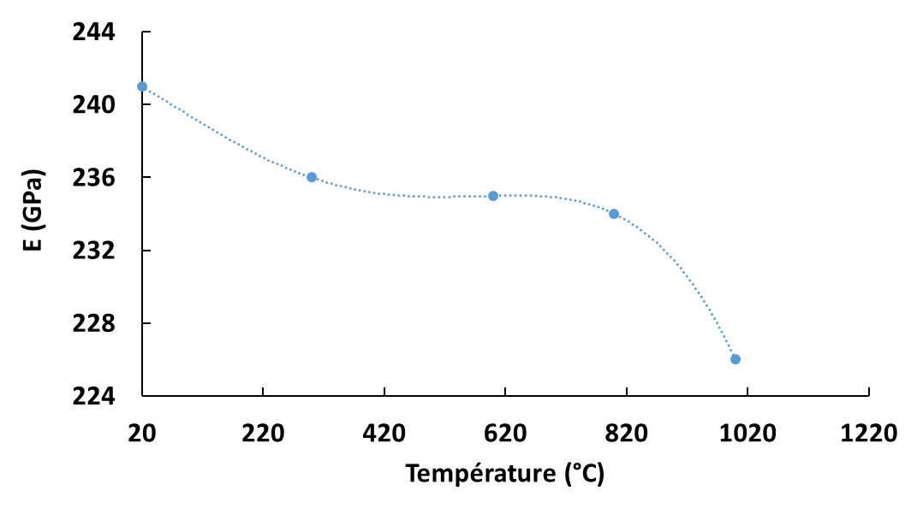


Résultats obtenus par DRX sur le Zircaloy-4 : Analyses des contraintes internes
Gradient de microstructure
Anisotropie de texture
…
retour à T° amb
≠ T° de refroidissement
≠ instants oxydation
Pas de modèle mécanique dans la littérature pour extraire les déformations / contraintes pour des structures monoclinique / quadratique texturées
Hypothèses :
contraintes planes et équibiaxiales σ₁₁ = σ₂₂ ₌ σ_{r}
σ₃₃ = 0
ν = 0,3
E= f(T)
$$ε_{φψ}\text{ = }\text{(}σ_{r} \frac{1+ν}{E})sin²ψ \text{− }\text{2}σ_{r}\frac{ν}{E}$$
$$σ_{r}= ε_{φψ}\frac{E}{1+ν}$$
Loi des sin²Ψ
Calcul de la contrainte moyenne à travers l’épaisseur
31 octobre 2017
Chan et al, J. Am. Ceram. Soc (1991)

Slide 16
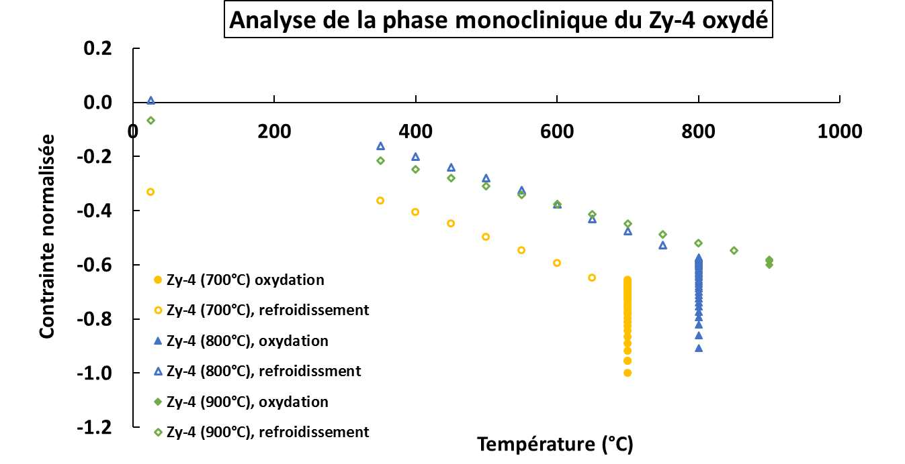
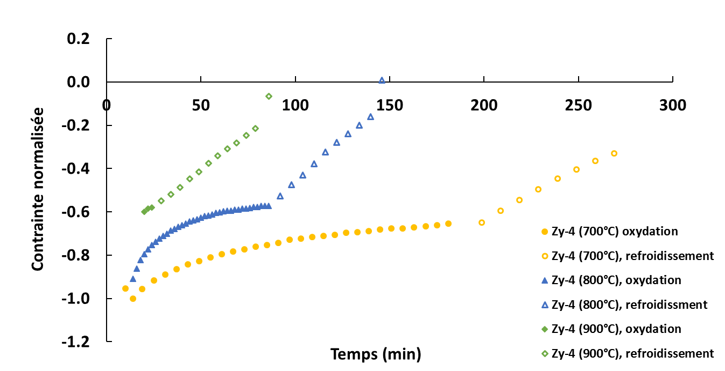
Résultats obtenus par DRX sur le Zircaloy-4 : Analyses des contraintes internes
On normalise la contrainte par la valeur absolue max des contraintes obtenue en début d’oxydation
Zircone monoclinique :
Contraintes de compression perpendiculairement à la direction principale de croissance de l'oxyde
Diminution des contraintes moyennes de compression au cours de l’oxydation (symboles pleins) et du refroidissement (symboles vides)
L’oxyde formé à 700°C reste plus contraint à la fin du cycle thermique que ceux formés à 800 et 900°C

Slide 17
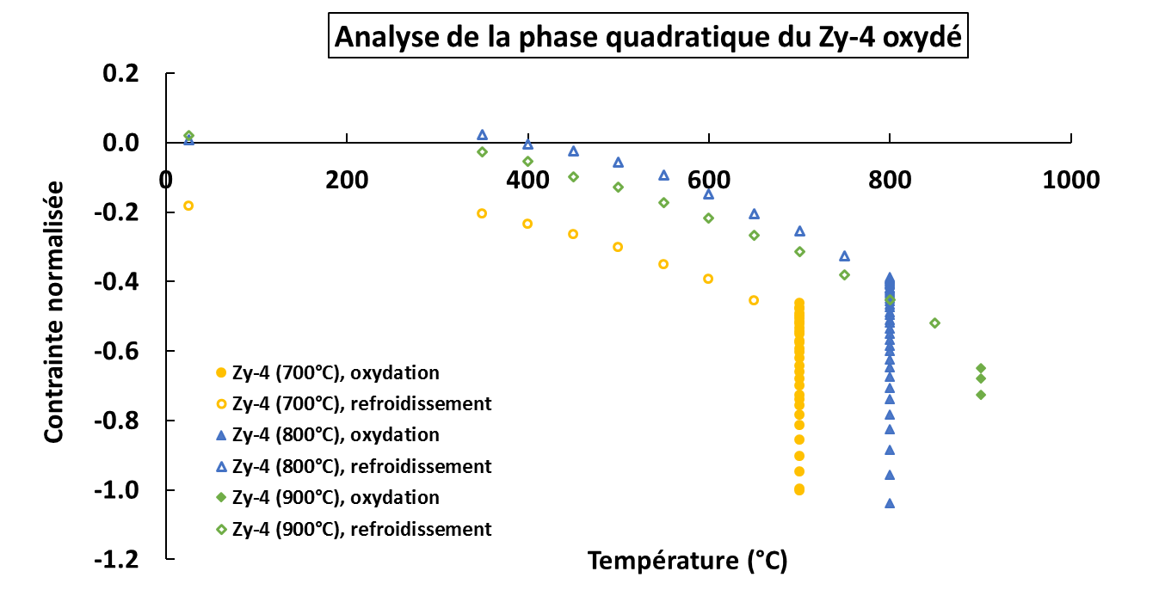
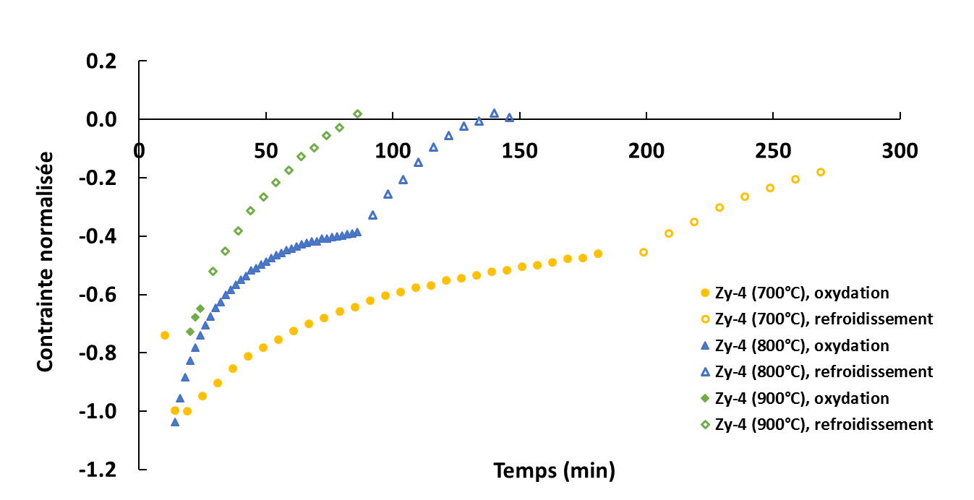
Résultats obtenus par DRX sur le Zircaloy-4 : Analyses des contraintes internes
On normalise la contrainte par la valeur absolue max des contraintes obtenue en début d’oxydation
Zircone quadratique :
Contraintes de compression perpendiculairement à la direction principale de croissance de l'oxyde
Diminution plus rapide au cours du temps des contraintes moyennes de compression dans la phase quadratique que dans la phase monoclinique
Les contraintes moyennes obtenues dans la phase quadratique présentent une tendance similaire que celles obtenues dans la phase monoclinique
L’oxyde formé à 700°C reste plus contraint à la fin du cycle thermique que ceux formés à 800 et 900°C

Slide 18
Conclusions
Réalisation de premières expériences d’oxydation in-situ sous rayonnement synchrotron avec analyses par DRX des évolutions structurales ainsi que des contraintes internes générées dans l’oxyde.
Mise en lumière d’une effet important de la température d’oxydation sur la structure de l’oxyde (phases quadratique et monoclinique de la zircone) et les contraintes internes pendant l’oxydation et le refroidissement ultérieur
Premiers résultats obtenus sur l'évolution des déformations générées dans le Zy-4 lors des expériences in-situ dans les phases quadratique et monoclinique de l’oxyde.
    La phase monoclinique est en moyenne plus contrainte (compression) que la phase quadratique
    Diminution des contraintes moyennes de compression pour les phases monoclinique et quadratique de la zircone au cours de l’oxydation et du refroidissement

Slide 19

Merci de votre attention

